Slide 1
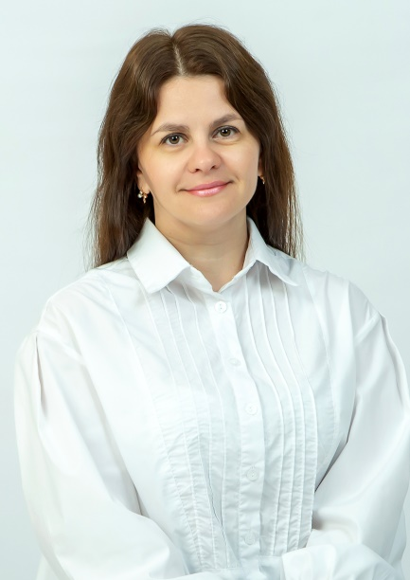

Учитель – логопед Разумова Ксения Васильевна
Образование: высшее профессиональное педагогическое Специальность: логопедия
Квалификация: учитель-логопед
Стаж работы:
Общий стаж – 13 лет
Педагогический стаж - 13 лет
Результат аттестации:
высшая квалификационная категория по должности «учитель-логопед», 2024 г.
Мои достижения:
Профессиональные ценности:
коммуникабельность, доброжелательность, эмоциональная устойчивость, внимательность, тактичность
Интересная информация обо мне:
Что самое главное в моей профессии? Отвечу без раздумий - дарить любовь и надежду детям. Еще в юности я получила медицинское образование, чтобы помогать людям, дарить радость выздоровления. Я намеренно выбрала эту специальность, потому что хорошо понимаю свою миссию: не просто учить детей говорить правильно, преодолевая трудности произношения звуков родной речи, но и вселять в их души веру в свои возможности. Я – счастливый человек, потому что люблю свое дело, вижу в нем истинную красоту и пользу и твердо верю в результат. Даже самый маленький успех моих ребят становится нашей большой победой! Терпеливо, шаг за шагом мы приближаемся к поставленной цели. Мне радостно, когда ребята с большим желанием идут ко мне на занятия. Для меня это великая благодарность. С гордостью могу сказать, что я логопед!

